Slide 1

EPI软件实验室
2020纳新宣讲会

Slide 2


EPI(Enthusiastic Practice Interest)
EPI软件实验室隶属于电子工程学院，成立于2015年，旨为有兴趣以及踏实肯干的学生创造良好的实践学习环境，培养学生的兴趣爱好，共同成长一起进步。
实验室拥有电院实验楼424和创新基地两个学习实践场地，承担校级软件科技竞赛，引导学生积极参加国家级比赛，为学生项目成长提供孵化平台。
经过五年的历程，实验室以“高目标，高要求，高质量”的理念，培养一批又一批的人才服务于我国顶尖互联网公司，如：阿里，腾讯，京东，华为等，近年实验室本科毕业生平均就业薪资25W+，同时输送优秀科研型人才到985、211等重点高校，如：北京邮电大学，西安电子科技大学等，实验室以培养优秀人才到一流互联网公司和双流大学为目标，积极促进我校互联网科技竞赛和科研发展能力。

Slide 3

学习方向
后台开发
前端开发
人工智能
C++算法

Slide 4

前端
前端是与用户直接交互的部分，包括你在浏览网页时接触的所有视觉内容--从字体到颜色，以及下拉菜单和侧边栏。这些视觉内容，都是由浏览器解析、处理、渲染相关HTML、CSS、JS文件后呈现而来。
前端开发，就是要创造上面提到的网站面向用户的部分背后的代码，并通过建立框架，构建沉浸性的用户体验。
HTML
CSS
JAVA
SCRIPT

Slide 5
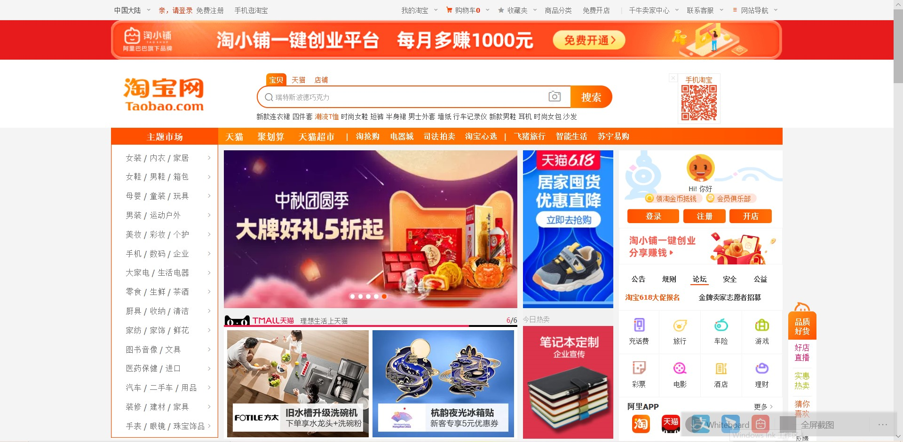
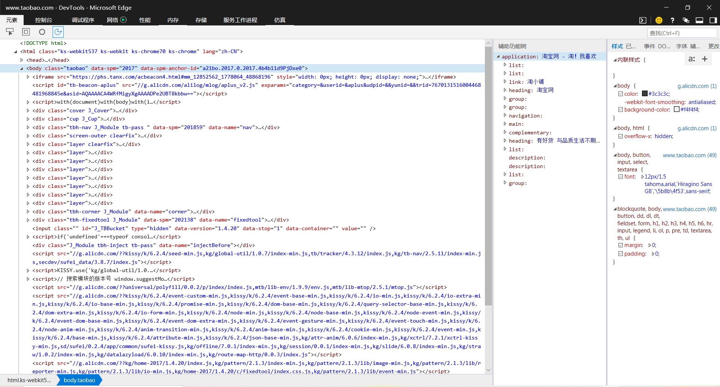

Slide 6
后台
后台，也称为“服务器端开发”，也就是在系统“后面”所发生的事情。同样，在后端服务器和浏览器 或 应用程序之间存储网站、应用数据和中间媒介的服务器都属于后端。简单来说，在应用程序或网站的屏幕上看不到的所有数据流都是后台负责。
后端开发通常需要根据业务场景进行不同语言的选择，另外后端开发的重点在于算法设计、数据结构、性能优化等方面，在具体的功能实现部分可以采用Java、Python或者PHP等编程语言来实现。

Slide 7
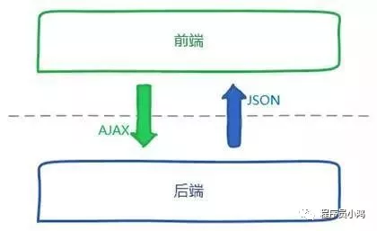
举例
比如有一个登陆页面，用户在前端页面上输入了账号密码，然后用鼠标点击了登陆按钮，这时候前端会将账号密码通过请求接口发送给后端做处理，后端收到数据会先检查此账号是否存在，如果不存在，则返回给前端一条类似于这样的信息：“你输入的账号不存在，请重新输入”来显示，用户再次重新输入账号，此时后端查询账户存在，密码也正确，则后端返回登陆成功的信息给前端。

Slide 8
前端和后端开发人员的角色和职责是什么？
前端开发人员的角色和职责 | 后端开发人员的角色和职责
确保在各种浏览器中网站的可见性保持不变 | 通过网站或应用了解客户的目标，并提供有效的开发解决方案
构建一个视觉上吸引人的网站或应用程序，并诱使用户进行交互 | 安全地存储数据并确保在请求时向该用户显示数据
了解跨浏览器测试 | 开发各种功能系统，满足各种需求
熟练使用 HTML5 和 Dreamweaver 等工具 | 管理和构建（如有必要）跨设备工作的API资源
对SEO的基本理解 | 构建系统架构，进行数据科学分析
设计易于使用 | 组织在多个设备上高效运行的系统逻辑
善于与客户互动并实施反馈 | 解决系统相关问题和实现算法的技巧

Slide 9

C++
C++是C语言的继承，它既可以进行C语言的过程化程序设计，又可以进行以抽象数据类型为特点的基于对象的程序设计。C++擅长面向对象程序设计的同时，还可以进行基于过程的程序设计，因而C++就适应的问题规模而论，大小由之。
C++不仅拥有计算机高效运行的实用性特征，同时还致力于提高大规模程序的编程质量与程序设计语言的问题描述能力。

Slide 10

人工智能
人工智能(Artificial Intelligence)，它是研究、开发用于模拟、延伸和扩展人的智能的理论、方法、技术及应用系统的一门新的技术科学。

Slide 11
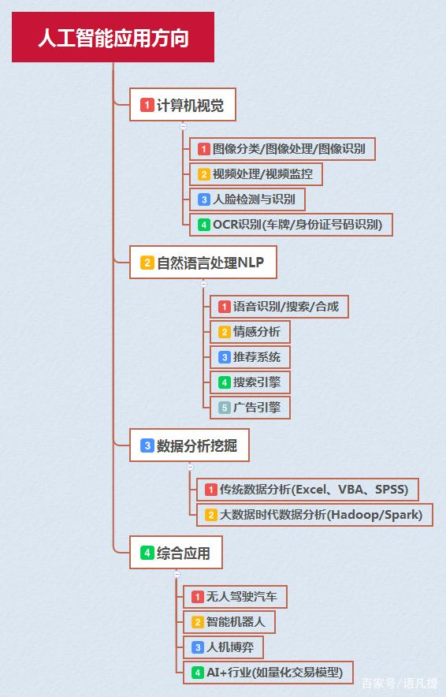
计算机视觉CV方向
CV方向就是AI应用充当人类的眼睛来识别图像、视频的多媒体元素，目前是人工智能最成熟的分支，常见应用有图像分类、图像高级处理、图像识别、人脸检测、人脸识别、视频处理、视频监控、车牌识别与身份证识别等OCR识别应用。
自然语言处理NLP方向
NLP方向主要处理的文本、语音数据，自然语言处理领域是目前学术界与大型科技公司最为追捧的方向，近两年深度学习的成果大多聚焦于自然语言处理,前景非常好。NLP方向典型应用有语音识别、语音搜索、语音合成、文本情感分析、推荐系统、搜索引擎、广告推荐等高价值领域。
数据分析挖掘方向
传统数据分析主要使用Excel工具、SPSS/SAS统计分析软件进行，如需要自动化提高效率或更灵活定制的话就需要R语言或Python语言来构建数据模型进行数据分析。
综合应用方向
不少AI应用需要综合计算机视觉、自然语言处理、数据挖掘技术，典型的有无人驾驶汽车、无人机、机器人、人机博弈等AI综合应用。

Slide 12

实验室历届奖项
时间 | 奖项
国家级奖项
2018年 | 全国大学生电子设计科技前沿邀请赛 国家三等奖
2018年 | 全国大学生电子设计科技前沿邀请赛 国家三等奖
2019年 | 挑战杯全国大学生课外科技作品挑战赛 国家三等奖
校级奖项
2017年 | 多媒体设计大赛 校级一等奖
2018年 | 大学生数学建模竞赛校级一等奖

Slide 13
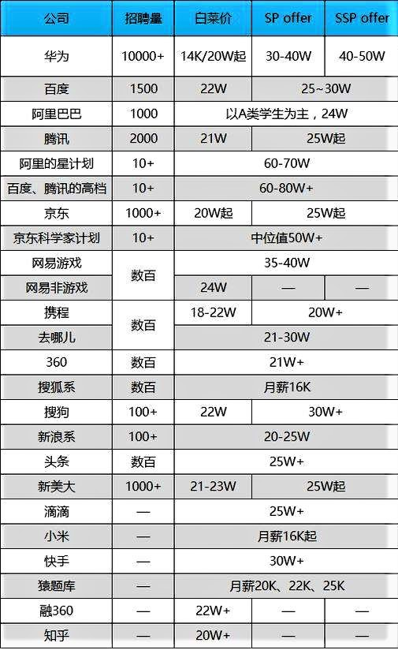
互联网公司薪酬对比

Slide 14
 | 姓名 | offer
15届 | 王智 | 拼多多
16届 | 张辉 | 华为sp
 | 王婷婷 | 腾讯
 | 才润铎 | 申通
 | 焦军龙 | 京东
 | 秦麟 | 猫眼
17届 | 赵林丰 | 腾讯sp
 | 张嘉鑫 | 阿里
 | 胡毅 | 京东
 | 安康 | 腾讯
 | 何利 | 滴滴、字节
 | 杨欣 | 有赞、招商银行
历届学长学姐

Slide 15
心得分享
多敲代码！

